Slide 1








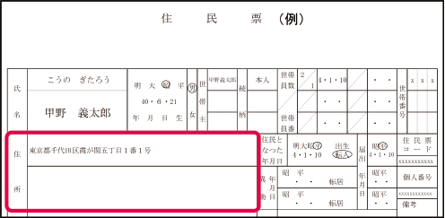

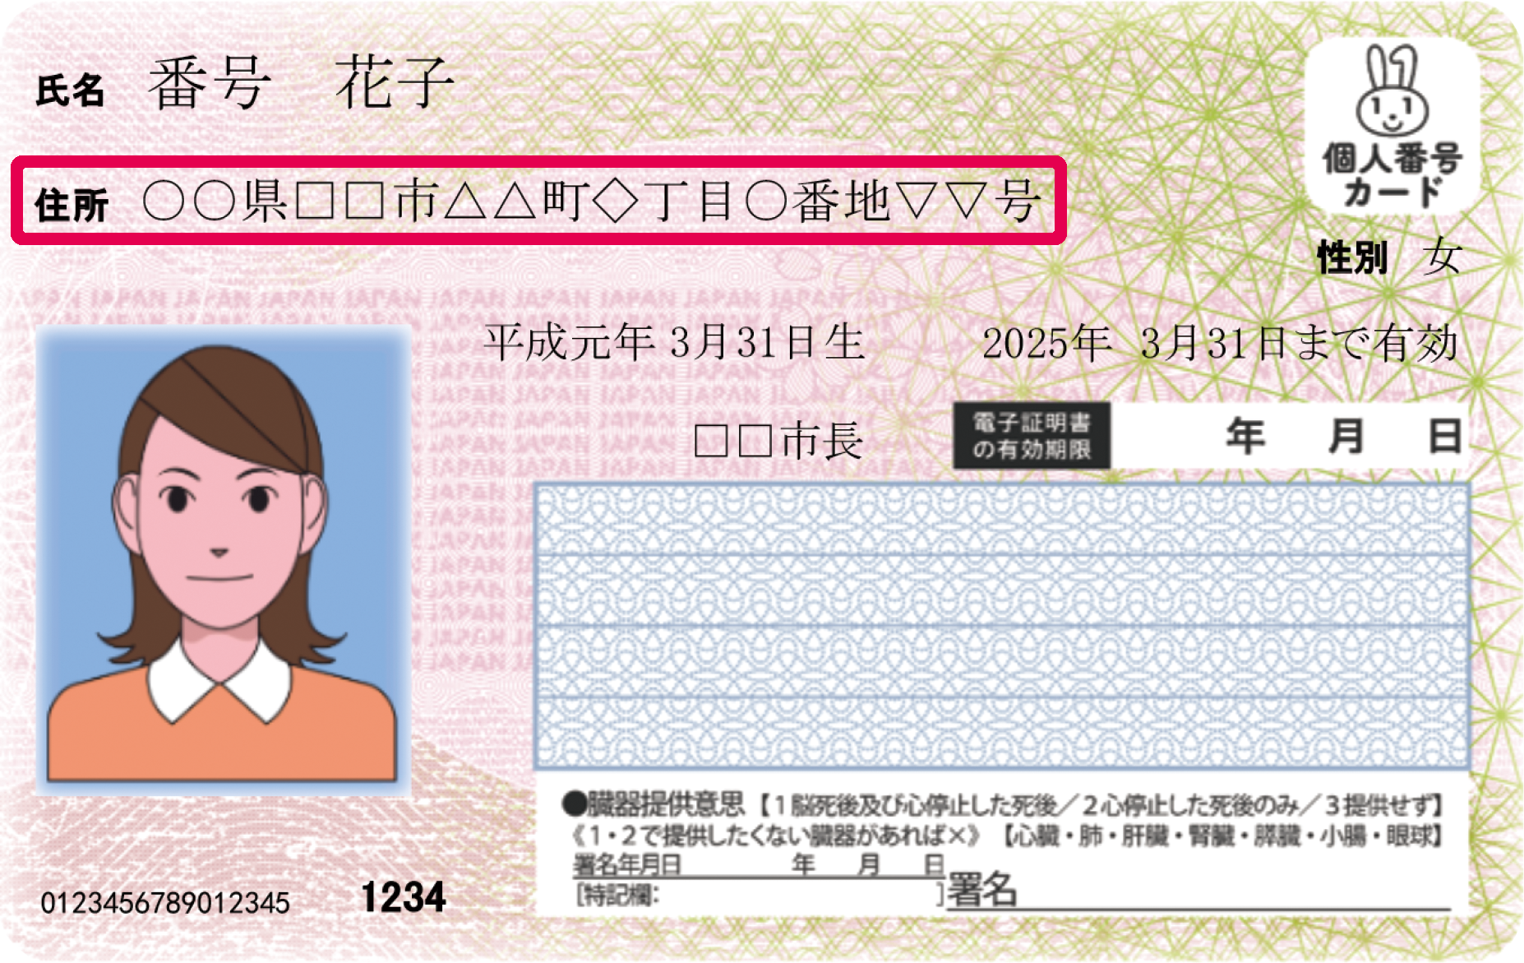
^{事業主}
^{の皆さま}
^{12月}
^{以降の届出は}
^{の}
^{住民票上 住所}
^{の記載が必要です}
^{令和５年12月から省令改正および事務連絡}
12月以降、省令改正により健保組合では住所の管理が必要になりました。そのため、新規取得者の「資格取得届」「被扶養者異動届」には 『住民票上の住所』 をご記載ください
『住民票上の住所』 は、オンライン資格確認等システムに誤りのないデータ登録をするために必要です
「居所住所」は、健康診断のご案内など健保組合から加入者へ郵送物を送付する場合に必要です
12月以降、加入者の住所（住民票上の住所・居所）について変更があった際は、
^{「住所変更届」で届け出てください。}
^{各種届書の様式変更により記載方法がかわります}
^{資格取得届}
^{紙媒体}
住所欄の上段には、住民票に記載された住所をご記載ください。なお、現在居住している住所が住民票に記載されている住所と異なる場合は、下段に居住している住所をご記載ください。
^{電子媒体}
４．５．２ 資格取得届・70歳以上被用者該当届データレコード（健康保険組合提出）
項番29～32の 【親番号（郵便番号）】、【子番号（郵便番号）】、【被保険者住所（カナ）】、【被保険者住所（漢字）】 については住民票上の住所を入力します。
「被扶養者異動届」も、居所住所を届出の場合は、備考欄へ住民票住所をご記載ください。
『住民票上の住所』 が変更となった際は、被保険者または被扶養者における住所の変更を届け出てください。
「資格取得届」「被扶養者異動届」は 『マイナンバーほか必要な事項』または、『住民票に記載されている５情報（漢字氏名、カナ氏名、生年月日、性別、住所）』 のいずれかが記載されている場合に、受付をさせていただきます（記入漏れがあった場合には返戻させていただく場合があります）。
ｚ
^{住民票上の住所はココで確認を！}
マイナンバーカードや住民票で確認が可能です。届出には必ず赤枠の住民票上の住所の記載をお願いします。
なお、マイナンバーの提出が遅延している場合には、健保組合によるオンライン資格確認等システムへのデータの登録のため、地方公共団体情報システム機構（J-LIS）照会によりマイナンバーを取得し、登録させていただく場合もあります。
健保組合のオンライン資格システムへの迅速かつ正確なデータ登録により、加入者がより良い医療を受けられます。加入者のマイナンバーの早期届出について、ご理解とご協力をお願い申し上げます。
三重県自動車販売健康保険組合

